Slide 1

Apache Stanbol
Jorge Gordo Aguilar
Antonio Rodríguez Artacho
Complementos de Bases de Datos

Slide 2
Índice
Qué es Apache Stanbol
Sistemas de gestión de contenido semántico
Funcionalidades principales
Mejora de contenido
Bibliografía
Preguntas

Slide 3
Índice
Qué es Apache Stanbol
Sistemas de gestión de contenido semántico
Funcionalidades principales
Mejora de contenido
Bibliografía
Preguntas

Slide 4
Qué es Apache Stanbol
Software de código abierto desarrollado por Apache y escrito en Java
Compuesto por una pila de componentes pensados para la web semántica
Cada componente es accesible por una interfaz RESTful, y devuelve resultados en formato RDF y JSON
Puede ejecutarse como una aplicación JAR o ser desplegado en un servidor como un archivo WAR

Slide 5
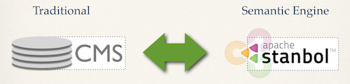
Qué es Apache Stanbol
Pensado para ampliar los sistemas de gestión de contenido (CMS) hacia la web semántica

Slide 6
Índice
Qué es Apache Stanbol
Sistemas de gestión de contenido semántico
Funcionalidades principales
Mejora de contenido
Bibliografía
Preguntas

Slide 7
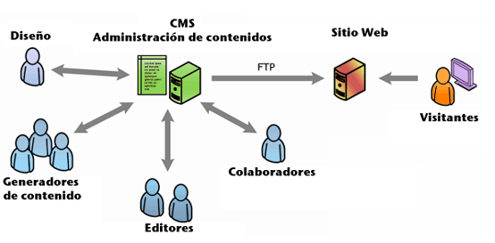

Sistemas de gestión de contenido semántico
Nos permite administrar contenidos como documentos, informes o artículos para que puedan ser visitados de forma online

Slide 8

Sistemas de gestión de contenido semántico
CMS tradicional
Unidad atómica: documento
Metadatos: autor, tags, etc.
Búsquedas: “Strings” en el documento
CMS semántico
Unidad atómica: entidad
Metadatos: tipos de entidad, tipos relacionados
Búsquedas: por entidad y sus relaciones

Slide 9
Sistemas de gestión de contenido semántico
No hay necesidad de reemplazar la tecnología actual que se esté utilizando, solamente extenderla.
Apache Stanbol
CMS tradicional
Base de datos

Slide 10
Índice
Qué es Apache Stanbol
Sistemas de gestión de contenido semántico
Funcionalidades principales
Mejora de contenido
Bibliografía
Preguntas

Slide 11
Funcionalidades principales
Mejora de contenido
Añade información semántica a contenido “no semántico”
Razonador
Recupera información semántica adicional a partir del punto anterior
Modelos de conocimiento
Define y manipula modelos de datos (ontologías) que son usados para la información semántica
Persistencia
Almacena la información semántica y la hace consultable

Slide 12
Índice
Qué es Apache Stanbol
Sistemas de gestión de contenido semántico
Funcionalidades principales
Mejora de contenido
Bibliografía
Preguntas

Slide 13
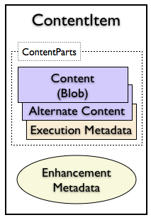
Mejora de contenido
Proporciona una API RESTful y Java que nos permite extraer información semántica a partir de cierto contenido.
Stanbol interpreta este contenido como un ítem de contenido, o ContentItem.
Este objeto es creado a partir de la petición, y se usa a lo largo de todo el proceso de mejora.

Slide 14
Mejora de contenido
El ítem de contenido es procesado por un motor de mejora, definido en la cadena de mejora.
Los motores de mejora son los componentes responsables de encontrar y extraer la información semántica del ítem de contenido.
Una cadena de mejora define un conjunto de motores de mejora que procesarán los ítems de contenido.

Slide 15
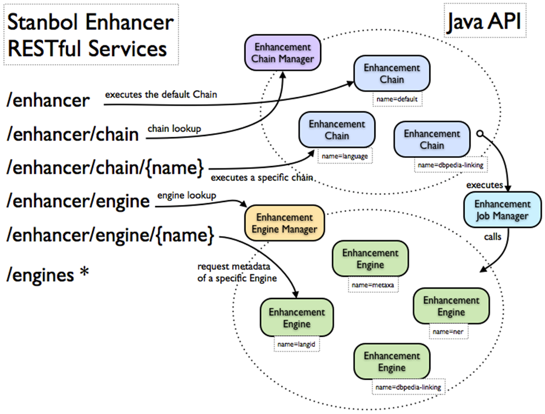

Slide 16
Índice
Qué es Apache Stanbol
Sistemas de gestión de contenido semántico
Funcionalidades principales
Mejora de contenido
Bibliografía
Preguntas

Slide 17

Bibliografía
https://stanbol.apache.org
https://www.iks-project.eu/
http://wolfgangziegler.net/semantic-content-enhancements-drupal-apache-stanbol-viejs
https://en.wikipedia.org/wiki/Apache_Stanbol
http://www.frikipandi.com/internet/20160108/cms-cuales-los-mas-usados-infografia/

Slide 18
Índice
Qué es Apache Stanbol
Sistemas de gestión de contenido semántico
Funcionalidades principales
Mejora de contenido
Bibliografía
Preguntas

Slide 19
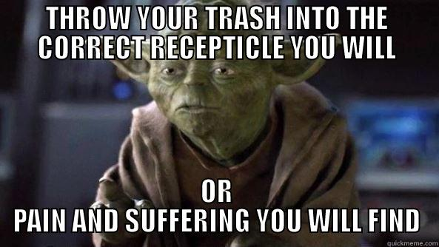
Preguntas

